Slide 1
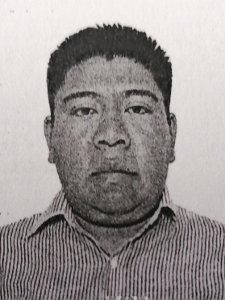
Lic. Abelardo Luciano Andrés
Departamento de
Desarrollo Legislativo Municipal
Facultades:
Promover la elaboración y/o modificación de leyes y reglamentos para dotar a los Gobiernos Municipales de instrumentos jurídicos actualizados;
Revisar periódicamente o cada vez que sea necesario la legislación municipal, con el objeto de su actualización y modernización;
Coadyuvar con las administraciones municipales en la elaboración de su proyecto de Ley de Ingresos y demás documentos e instrumentos de carácter jurídico-administrativo;
Revisar y analizar el marco jurídico municipal vigente con la finalidad de proponer reformas, adiciones y derogaciones a la legislación estatal con aplicación en el ámbito municipal, así como elaborar y proponer las normas “tipo” del Municipio, además de proporcionar asesoría, opiniones y recomendaciones a petición de los Ayuntamientos para modificar la normatividad municipal;
Las demás contenidas en el Reglamento Interior y en el Manual de Organización.
Responsabilidades:
I. Cumplir con la máxima diligencia el servicio que le sea encomendado y abstenerse de cualquier acto u omisión, que cause la suspensión o deficiencia del servicio o implique abuso o ejercicio indebido de un empleo, cargo o comisión;
II. Formular y ejecutar legalmente los planes, programas y presupuestos correspondientes a su competencia y cumplir las Leyes y otras normas que determinen el manejo de recursos económicos públicos;
III. Utilizar los recursos que tenga asignados para el desempeño de su empleo, cargo o comisión, las facultades que le sean atribuidas o la información reservada a que tenga acceso por su función exclusivamente para los fines a que están afectos;
Las demás contempladas en los artículos 63 de la Ley de Número 695 de Responsabilidades de los Servidores Públicos del Estado y Municipios de Guerrero y 43 de la Ley de Trabajo de los Servidores Públicos del Estado de Guerrero Número 248
Regresar a la diapositiva principal

